Slide 1

Presentación Corporativa Estela Colombia

Slide 2

Agenda
INTRODUCCIÓN
¿QUIÉNES SOMOS?
¿QUÉ OFRECEMOS?
CERTIFICACIONES
CLIENTES
PARTNERS
ALIANZAS
SOLUCIONES

Slide 3


Somos parte de la huella que lidera, somos

Slide 4

INTRODUCCIÓN
La suma de Pioneros
Es el momento de construir un líder del cumplimiento y transparencia digital en Iberoamérica, para brindar a las empresas que operan en la región un ecosistema de soluciones digitales.
Soluciones referentes en cumplimiento y transparencia digital.
Que garantizan el cumplimiento total de las regulaciones internas y externas de su compañía.
Con un portafolio de soluciones robustas, confiables y seguras.
Y una gama de funcionalidades de valor agregado y complementarias.

Slide 5



El mundo está cambiando
INTRODUCCIÓN
PIONEROS EN CUMPLIMIENTO DIGITAL
CONSECUENCIAS DEL INCUMPLIMIENTO
EXPANSIÓN
Los países y gobiernos de Latinoamérica han sido pioneros en la implementación de leyes que garanticen el cumplimiento tributario y la trazabilidad de las transacciones de negocio.
Un alto número de empresas enfrentan sanciones, pérdida de reputación, y altos costos financieros si no aplican estas reglamentaciones a través de sistemas digitalizados
La necesidad de cumplimiento normativo está adquiriendo protagonismo en otros países del mundo / Francia, España, USA, sirviendo de ejemplo los modelos latinos
¡LAS EMPRESAS NECESITAN SOLUCIONES QUE LES PERMITAN CONTROLAR TODOS ESTOS RIESGOS Y OPTIMIZAR SU CAPACIDAD DE CUMPLIMIENTO!

Slide 6









¿QUIÉNES SOMOS?
Somos Estela
8 PIONEROS
ECOSISTEMA DE COMPLIANCE
+1,470 M
+1.5k
¡Y pronto más!
FACTURA ELECTRÓNICA / EDI / BOVEDA FISCAL
Documentos electrónicos anuales
Implementaciones corporativas anuales
+11K
10
+700
+9
AUTORIZADOS
Clientes corporativos en la región
Aliados estratégicos
Estelars
PAC MX/ PAC PANAMÁ/ PAC RD/ PT COL / CHILE/ OSE & PSE/ PSE CR/
Países
Notes:
PAC (México)= Proveedor Autorizado de Certificación
PT (Colombia) = Proveedor Tecnológico
PSE (Perú) = Proveedor de Servicios Electrónicos
PAC (Panamá)= Proveedores Autorizados Calificados

Slide 7
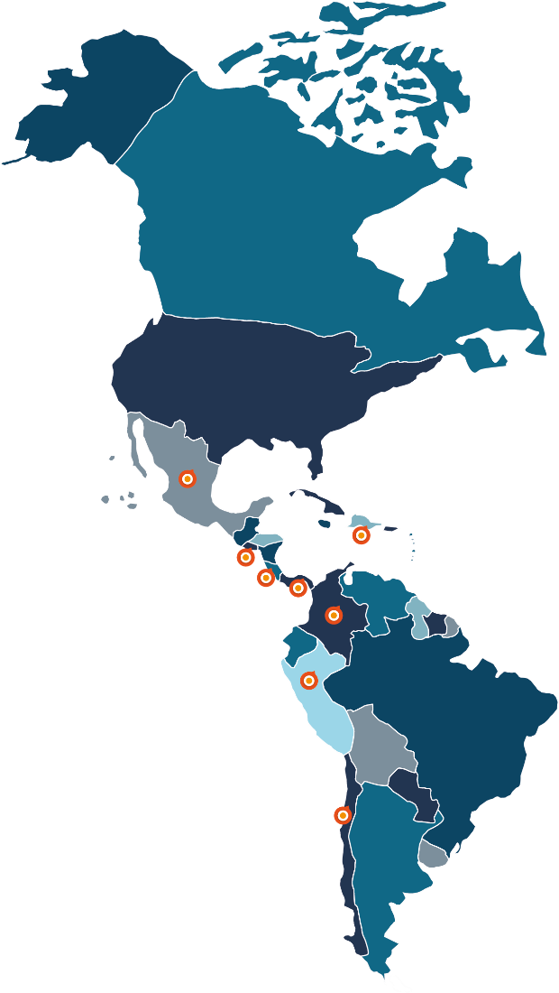




Proveedor Regional con Atención Local
¿QUIÉNES SOMOS?
1
Confianza
Pioneros en el proyecto de FE
México
2
Experiencia
República Dominicana
El Salvador
Más de 2,000 grandes clientes satisfechos
Panamá
Costa Rica
3
Funcionalidad
Perú
Colombia
Solución en todos los modelos operacionales
4
Soporte
Chile
Equipo local especializado

Slide 8













Principales Sectores
¿QUIÉNES SOMOS?
Industria & manufactura
Retail
Servicios
Automotriz
Alimentos &
bebidas
Turismo
Logístico
Educación
Financiero
Telcom
Tecnología
Salud
Y Más...

Slide 9









¿QUÉ OFRECEMOS?
Nuestro Diferencial
¿QUIÉNES SOMOS?
24
Cumplimiento con estándares mundiales de seguridad
Gestión de tecnología acorde a su necesidad
Disponibilidad de servicios para la gestión de sus CPE
Dedique su tiempo a la gestión de su negocio
Sea competitivo con las mejores soluciones del mercado
Rentabilice inversión, reduciendo costos tecnológicos
Información segura y disponible, administrada por expertos

Slide 10


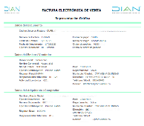


CERTIFICACIONES
Autentificaciones
TODO BAJO CONTROL
“WE HAVE YOU COVERED”

Slide 11






CLIENTES
Partners Locales
Red de partners tecnológicos y socios estratégicos en la región​

Slide 12






PARTNERS
Partners para Tener Todo Bajo Control
BIG FOUR
Más allá de una alianza…
¡Es un cliente satisfecho!
Soluciones certificadas que garantizan los más altos estándares de fiabilidad en la región.
ALIADO FISCAL
ALIADO TECNOLÓGICO
Clientes de factura electrónica y nos referencia como partner tecnológico.
Certificados como expertos, somos partners ISV Y CSP, usamos su tecnología en nuestras soluciones.
Apoya su servicio de BPO de facturación en nuestras soluciones
Nuestras soluciones compatibles con el líder en la nube pública se vuelven más flexibles, escalables y de alta disponibilidad.
Cliente de todo el ecosistema fiscal electrónico, partner y prescriptor de nuestras soluciones
Los conectores de nuestras soluciones de factura electrónica certificadas y referidas por SAP
Cliente de emisión y recepción de facturación y partner

Slide 13





ALIANZAS
Comprometidos con nuestro entorno
Colaboramos en asociaciones y cámaras para fomentar el progreso económico

Slide 14
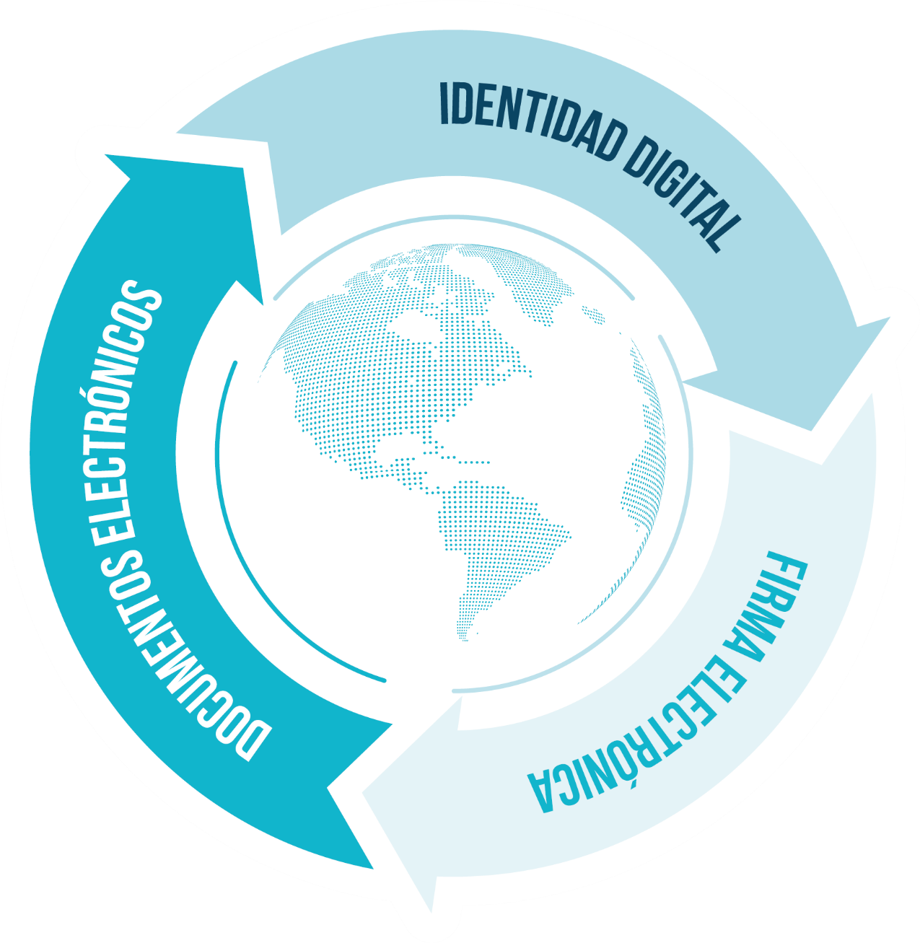

SOLUCIONES
One Stop Shop: En Iberoamérica Todo Bajo Control ​
E- PERSONA
Biometría​
Procesos de on-boarding.​
Procesos para conocer a clientes (KYC) y background check​
Tokenización de acceso​
E-FIRMA
Ciclo de vida Contratos (CLM)​
Ciclo de vida Aseguradoras​
Aceptación del recibo de nómina.​
Expedientes electrónicos​
Firmas Electrónicas y Firmas Avanzadas​
Nom 151
E-DT
Factura Electrónica​
EDI y transacciones electrónicas​
Analítica y conciliación

Slide 15

SOLUCIONES
Tenemos Todo Cubierto
SUITE DE COLABORACIÓN Y FACTURACIÓN ELECTRÓNICA
Emisión y Recepción de facturas y otros documentos.
Repositorio Inteligente
Portal clientes y proveedores
Cumplimos con todos los requisitos de la DIAN
GATEWAY DE RECAUDOS INTELIGENTES
Recaudos en línea y facilidad para que sus clientes paguen sus facturas online
Motor de conciliación en tiempo real con verificación de todas las fuentes de recaudo
+30 Entidades Recaudadoras Bancarias y No Bancarias
Trazabilidad Transaccional
PASARELA DE PAGOS EN LÍNEA
ACH para pagos en línea por PSE.
Redeban y Credibanco para los pagos por tarjetas de crédito
Billeteras: Múltiples operaciones desde teléfonos inteligentes con plataformas: Nequi , Daviplata, Botón Bancolombia
3DS: intercambio de datos con Tarjeta de crédito entre el comercio, el emisor de tarjeta y el consumidor

Slide 16
NOMBRE ASESOR COMERCIAL | Xxxxxxx
EMAIL | Xxxxxxx
CONTACTO | Xxxxxxx
www.estela.com

